Slide 1
Измерение и мониторинг
Неравенства, связанные с ВИЧ использование оценок ВИЧ и других доступных источников данных
Патриция Бракамонте, ЮНЭЙДС
Тренинг по оценкам ВИЧ и использованию данных.
Латиноамериканский регион, 03-07 февраля 2025 г.

Slide 2
Всеобщая декларация прав человека закрепляет здоровье как право
Права человека - это универсальные права всех людей, независимо от расы, цвета кожи, пола, языка, религии, политических или иных убеждений, национального или социального происхождения, имущественного, сословного или иного положения.
Право на здоровье и другие права человека, связанные со здоровьем, являются юридически обязательными обязательствами, закрепленными в международных документах по правам человека. Устав ВОЗ также признает право на здоровье.
Каждый человек имеет право на наивысший достижимый уровень физического и психического здоровья. Страны обязаны разрабатывать и внедрять законодательство и политику, гарантирующие всеобщий доступ к качественным медицинским услугам и устраняющие коренные причины неравенства в сфере здравоохранения, включая бедность, стигму и дискриминацию.
Право на здоровье неотделимо от других прав человека, включая право на образование, участие, питание, жилье, работу и информацию.
Всеобщий охват медицинским обслуживанием (ВОЗ), основанный на первичной медико-санитарной помощи, помогает странам реализовать право на здоровье, обеспечивая всем людям доступ к медицинским услугам на равных условиях.

Slide 3
Неравенства и неравенства в области здравоохранения
Неравенства - это измеримые различия в состоянии здоровья или детерминантах состояния здоровья среди подгрупп населения.
  Когда мы говорим о неравенстве в сфере ВИЧ, в центре нашего внимания оказываются поддающиеся измерению различия в рисках и уязвимости, доступе и использовании услуг, а также в исходах ВИЧ (инфицирование и смерть от СПИДа) среди этих подгрупп.
Неравенства - это несправедливые, несправедливые, устранимые и поправимые различия.
Чтобы устранить неравенство, нам необходимо измерять и отслеживать неравенство, уделяя особое внимание тем из них, которые являются несправедливыми, которых можно избежать и которые можно исправить.

Slide 4
Цикл мониторинга
Определите масштаб мониторинга.
Население, показатели и измерения
Получите данные
Оцените доступность количественных данных
Анализируйте данные
Дезагрегированные данные и суммарные показатели
Результаты отчета
Аудитория, объем, содержание, способ представления
Перевод знаний
Информирование об изменениях, повышение ответственности, совершенствование
Воспроизведено по изданию WHO, Мониторинг неравенства в области сексуального, репродуктивного, материнского, новорожденного, детского и подросткового здоровья
Notes:
Шаг 1: Определите цель и масштаб мониторинга, включая определение популяции, показателей здоровья и измерений неравенства, которые будут в центре внимания мониторинга неравенства.
Шаг 2: Оцените доступность количественных данных по показателям здоровья и измерениям неравенства и убедитесь, что этих данных достаточно для проведения мониторинга.
Шаг 3: Подготовьте дезагрегированные данные и рассчитайте суммарные показатели неравенства.
Шаг 4: Уточните аудиторию и цель отчетности, выберите область применения отчетности, определите техническое содержание отчета, примите решение о методах представления данных и придерживайтесь лучших практик отчетности.
Шаг 5: Способствуйте использованию результатов мониторинга для обоснования изменений, ускоряющих и повышающих ответственность за улучшения среди затронутых групп населения и подгрупп населения

Slide 5
Определитесь с популяциями
Общая популяция
Основные группы населения | Геи и другие мужчины, имеющие секс с мужчинами
 | Работники секс-бизнеса
 | Люди, употребляющие инъекционные наркотики
 | Трансгендерные люди
 | Люди в закрытых помещениях
Любая другая особая группа населения | Люди, представляющие гуманитарный интерес
 | Мигранты
 | Клиенты секс-работников и партнеры ключевых групп населения
 | ...

Slide 6
Определите показатели для мониторинга неравенства
Воздействие | Заболеваемость ВИЧ и новые ВИЧ-инфекции
 | Смертность, связанная со СПИДом
 | Вертикальная передача
Результаты / Охват | Каскад тестирования и лечения (знание статуса, АРТ, вирусная нагрузка)
 | Криптококковый менингит и лечение туберкулеза
 | Профилактика вертикальной передачи
 | Услуги по профилактике: PrEP, использование презервативов, безопасные инъекции
 | Стигма и дискриминация
Выходы | Доступ к услугам лечения (АРТ, тестирование на вирусную нагрузку, тестирование на CD4, тестирование на криптококковую инфекцию)
 | Доступ к тестированию на ВИЧ
 | Доступ к АНК, включая тестирование на ВИЧ
 | Доступ к услугам профилактики (PrEP, презервативы, иглы и шприцы, ОАТ)

Slide 7
Определите соответствующие аспекты неравенства
Пол (Gender) | Женщины
 | Мужчина
 | Трансгендер
Возраст | Взрослые / Дети
 | Более мелкие возрастные группы
Административная территория | Первый уровень (провинции)
 | Второй уровень (районы)
 | Нижние уровни (палаты)
Резиденция | Городская / сельская местность
Богатство | Квинтили благосостояния
Уровень образования | Нет образования / Начальное / Среднее / Послесреднее

Slide 8
Составьте карту источников данных и определите их доступность
Источник данных | Индикаторы | Доступность данных | Параметры равенства
Спектральный выход | Заболеваемость ВИЧ и новые инфекции | Ежегодно, 1970-2024 гг. | Пол и возраст (5-летние группы)
 | Смертность, связанная со СПИДом
Спектральный вход | Покрытие тестирования и лечения | Ежегодно, все годы, когда вводятся данные об услугах/выходах программы | Пол и возраст (5-летние группы)
 | ППМР
 | Криптококковый менингит тестирование и лечение

Slide 9
Составьте карту источников данных и определите их доступность (продолжение)
Источник данных | Индикаторы | Доступность данных | Параметры равенства
Национальные исследования домохозяйств | Каскадные индикаторы | Периодические, обычно один раз в 3-5 лет; в некоторых исследованиях могут быть представлены не все показатели | Пол, возраст, самоотчеты о поведении, квинтили благосостояния и образования, провинция/район и т.д.
 | Использование презервативов
 | Доступ к тестированию
 | Доступ к АНК
Основная популяция IBBS | Рискованное и защитное поведение, прохождение тестов / консультирование / профилактика / уход | Периодические, обычно один раз в 3-5 лет; в некоторых исследованиях могут быть представлены не все показатели | Пол, возраст; но местоположение и географическая представленность обычно ограничены
Данные программы | Люди или количество предоставляемых услуг | По структуре информации, например, ежемесячно в DHIS-2 | География по структуре информационной системы; пол, возраст

Slide 10
Подготовьте дезагрегированные данные
Источник данных | Дезагрегирование доступно
Спектр | Пол (женский / мужской)
 | Возраст (взрослый / детский)
 | Возраст (10-19 / 15-24 / 15-49 / 50+ лет)
 | Административная область (первый уровень для некоторых стран)

Slide 11
Подготовьте дезагрегированные данные (продолжение)
Источник данных | Дезагрегирование доступно
Опросы домохозяйств | Пол (женский / мужской)
 | Возраст (5-летние возрастные группы, но обычно используются более широкие группы)
 | Богатство (квантили богатства)
 | Городская / сельская местность
 | Уровень образования (нет образования, начальное, среднее, послесреднее)
 | Административная зона (первый и второй уровень)
Основная популяция IBBS | Пол (женский / мужской), Пол (женский / мужской / трансгендерный)
 | Возраст (в зависимости от исследования, обычно указывается <25 и >=25)
 | Административный район или город (только там, где проводятся опросы)
Данные программы | Пол (женский / мужской)
 | Возраст (в зависимости от системы)
 | Административная зона (первый и второй уровень)

Slide 12
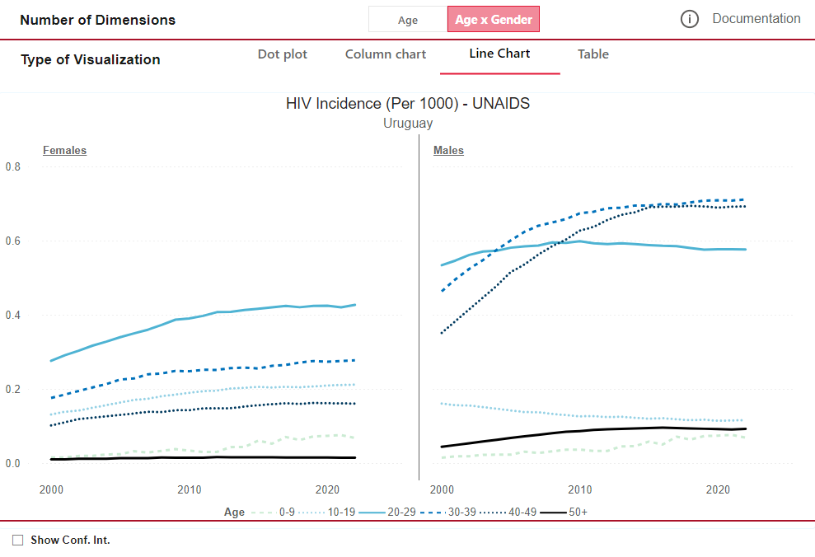
((Мы можем оценить)) одно или несколько измерений неравенства (1/2)
Мы видим различные тенденции в возрастных и половых группах, причем разница в возрасте более заметна среди мужчин.
Источник:
Оценка Spectrum

Slide 13
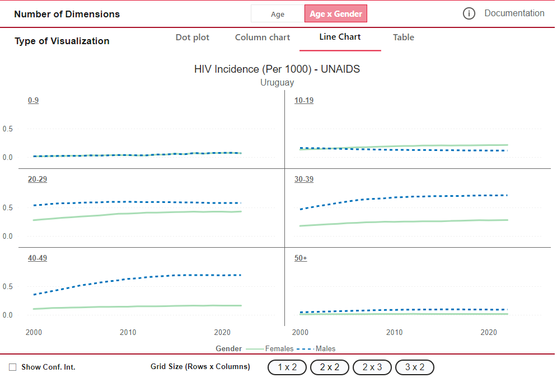
((Мы можем оценить)) одно или несколько измерений неравенства (2/2)
Наибольшие половые различия наблюдаются в возрастной группе 40-49 лет, затем в 30-39 и 20-29 лет. Тенденция среди девушек 10-19 лет требует более глубокого изучения.
Источник:
Оценка Spectrum

Slide 14
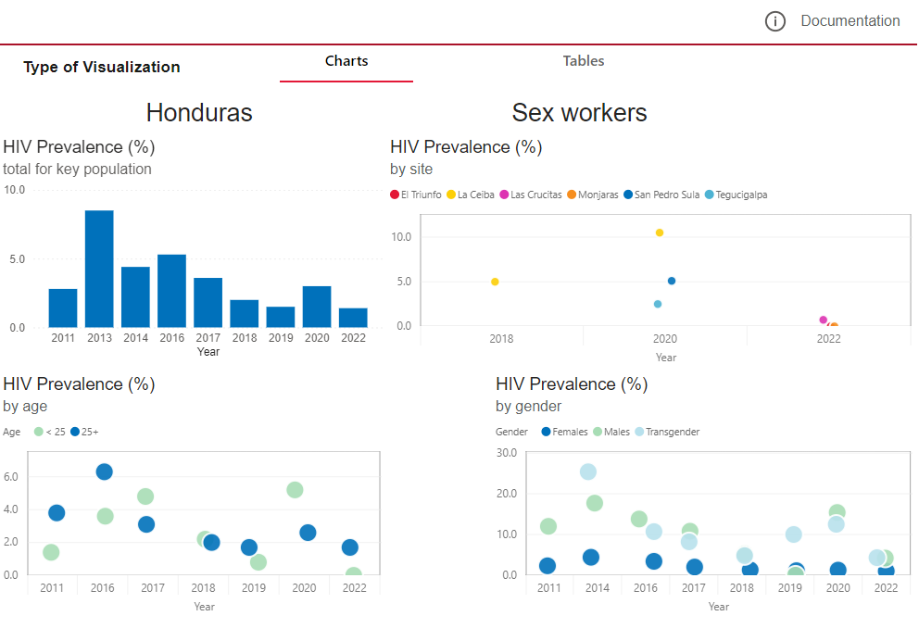
((Мы можем изучить)) неравенство в ключевых группах населения

Slide 15
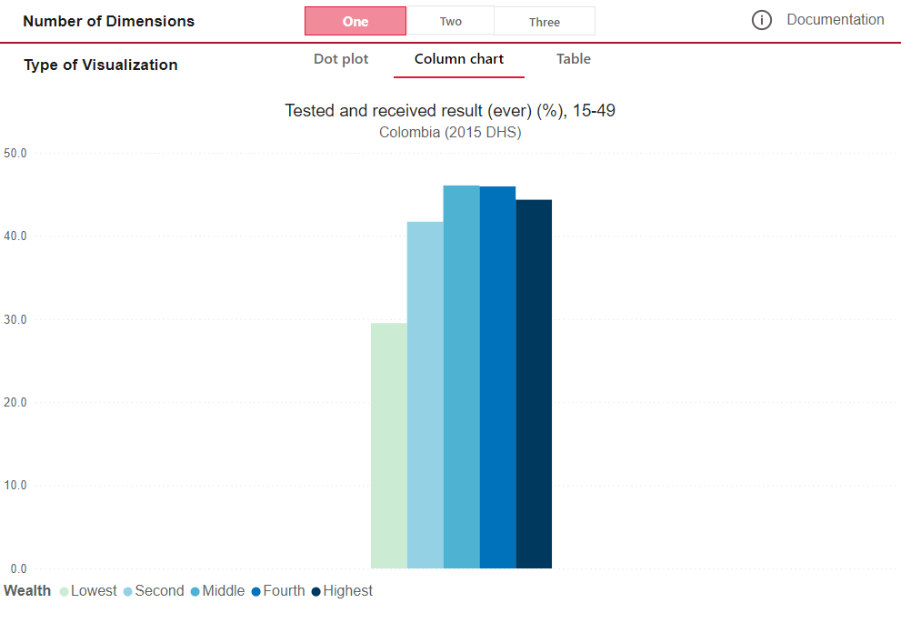
Изучение многочисленных аспектов неравенства помогает лучше понять группы населения, оставшиеся без внимания

Slide 16
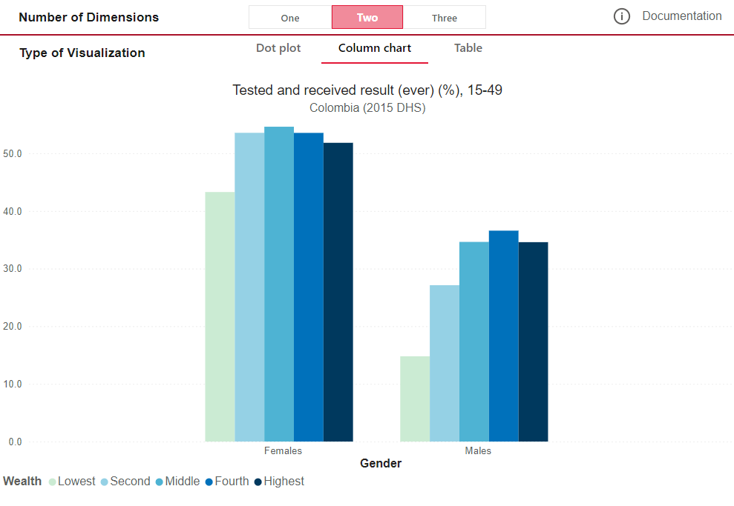
Изучение многочисленных аспектов неравенства помогает лучше понять группы населения, оставшиеся без внимания

Slide 17
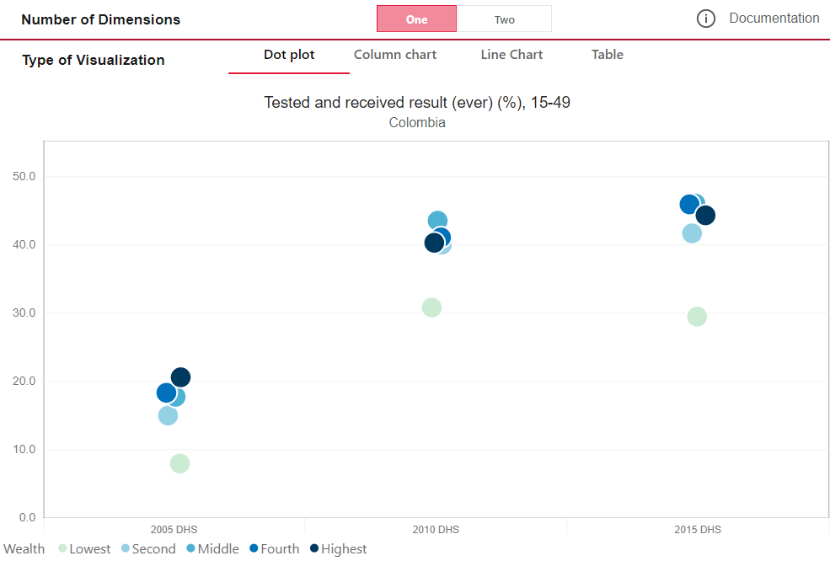
Увеличивается или уменьшается неравенство (например, по квинтилю богатства) с течением времени?

Slide 18
Рассчитайте суммарные показатели неравенства
Краткая мера | Плюсы | Cons
Соотношение: 1 как полное равенство | Независимая единица | Труднее передать смысл При дезагрегации на более чем две категории выбор базовой группы может быть произвольным Соотношения между двумя пропорциями, например, охват лечением (или % знающих статус, или % подавленной вирусной нагрузки) нестабильны в хвосте
Разница: 0 как полное равенство | Легко понять | Зависимость от единицы измерения Подгруппы должны быть сопоставимы Более ценно для принятия программных решений; менее - для политики

Slide 19
((Использование)) соотношение как мера неравенства
Источник: 2024 год
Спектр / оценки ЮНЭЙДС

Slide 20
((Использование)) разницы как меры неравенства
Источник: 2024 год
Спектр / оценки ЮНЭЙДС

Slide 21
Охват АРТ ((тенденции)) среди детей и взрослых
Источник: 2024 год
Спектр / оценки ЮНЭЙДС

Slide 22
Охват АРТ ((тенденции)) среди женщин и мужчин
Источник: 2024 год
Спектр / оценки ЮНЭЙДС

Slide 23
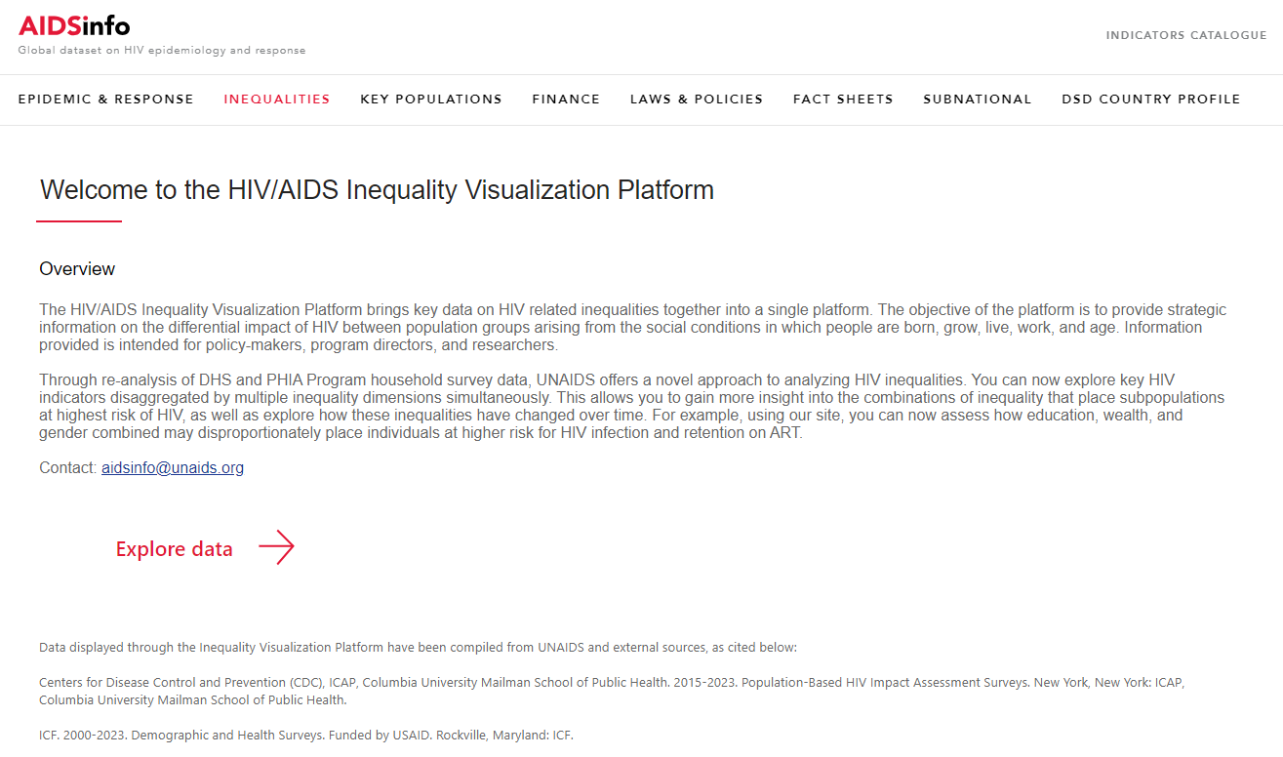
Инструменты для визуализации неравенства (1/2)

Slide 24
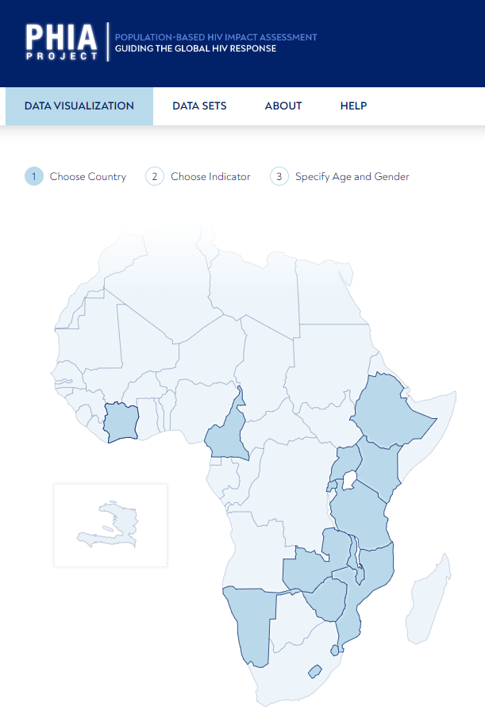
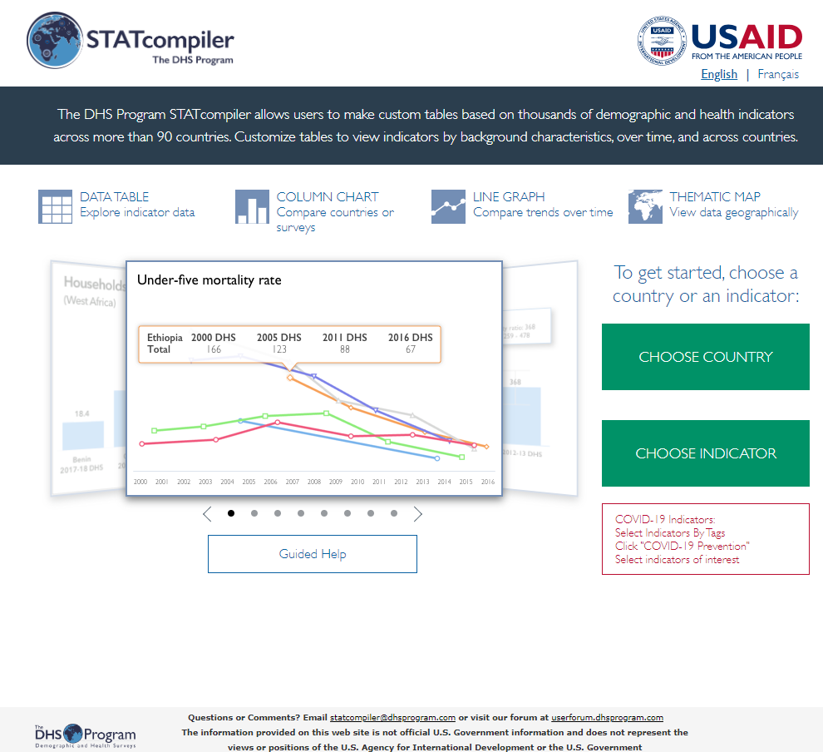
Инструменты для визуализации неравенства (2/2)

Slide 25
Как Ваша программа будет измерять и отслеживать неравенство?
((Будете ли Вы)) ограничиваться всем населением или выделять ключевые группы населения?
Какие ключевые показатели и измерения неравенства (дезагрегации) Вы можете проанализировать?
Доступные источники данных: DHIS-2/ данные по программам и спектру... и Наоми и обследования домохозяйств? IBBS?
((Вы покажете только)) Дезагрегированные данные по выбранным измерениям... и рассчитанные показатели неравенства (соотношение и/или разница)?
Включите ли Вы анализ в отчет о национальных оценках или в отдельный отчет?
Какие ключевые заинтересованные стороны Вы хотите охватить распространением информации?
Каковы итоговые, конкретные политические и программные выводы?

Slide 26
Понимание дистальных (структурных) и проксимальных (межсредовых) детерминант неравенства
Анализ - это только начало
Воспроизведено по изданию WHO, a conceptual framework for action on social determinants of health

